Slide 1
Máster Universitario de Desarrollo de aplicaciones para dispositivos móviles
Trabajo Fin de Máster
On the stage: Localizador de eventos en vivo
Nombre Estudiante: Carlos Tarazona Tárrega
Nombre Consultor: Eduard Martín Lineros
Profesor responsable de la asignatura: Carles Garrigues Olivella

Slide 2
Contenido
1
Introducción
5
Implementación
2
Planificación
6
Demostración
3
Diseño
7
Conclusiones
4
Arquitectura
8
Bibliografía

Slide 3
1. Introducción. Contextualización
Actualmente en Mallorca hay muchos grupos, o artistas desconocidos.
Mala publicitación de los eventos para estos artistas.
Espectáculo en vivo es una de la principales fuentes de ocio.
Desconocimiento de la gente hace que no asista a los eventos.
Actualmente no hay ninguna App que cubra esta oferta, sólo hay una revista en formato papel y pdf.

Slide 4
1. Introducción. Objetivos
Usar y consolidar los conocimientos adquiridos a lo largo del máster para realizar una aplicación propia.
Mejorar la funcionalidad de aplicaciones similares existentes para otras provincias.
Realizar una aplicación de búsqueda de eventos que sea
Sencilla y fácil de usar.
Rápida
Fiable y Segura

Slide 5
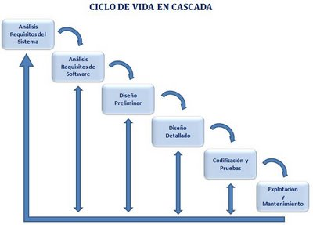
2. Planificación. Metodología

Slide 6
2. Planificación. Materiales
Android Studio
SublimeText
Modelio
Dia
JustInMind
Nexus 5, Nexus 5x, Emulador Android Studio
Ordenador desarrollo. I7, 32GB RAM

Slide 7
2. Planificación. Temporal
TAREA | FECHA INICIO | FECHA FIN | DURACIÓN HORAS
PLAN TRABAJO – PEC1 | 21-02-2018 | 14-03-2018 | 30
DISEÑO – PEC2 | 15-03-2018 | 01-04-2018 | 41
IMPLEMENTACIÓN – PEC3 | 08-04-2018 | 16-05-2018 | 138
DOCUMENTACIÓN – PEC4 | 17-05-2018 | 06-06-2018 | 64

Slide 8
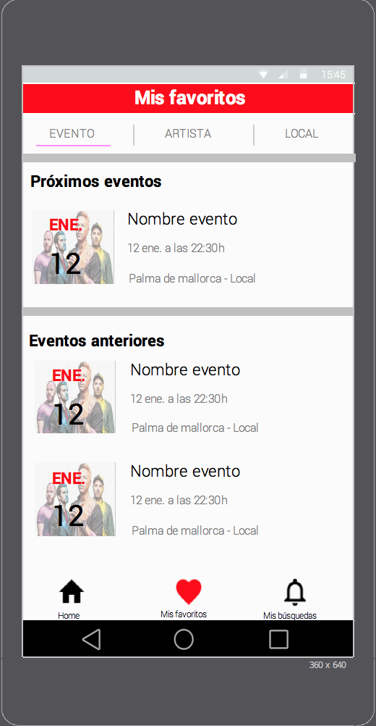
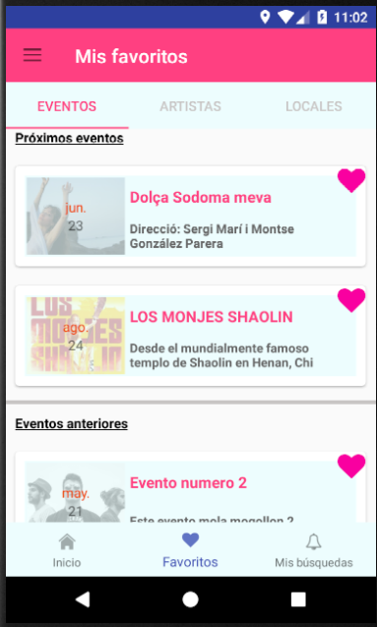
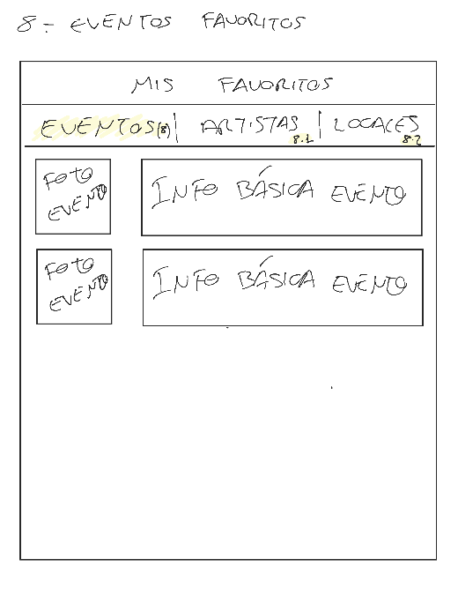
3. Diseño. Prototipos
Baja fidelidad
Dibujo
Alta fidelidad
JustInMind
Captura Pantalla

Slide 9
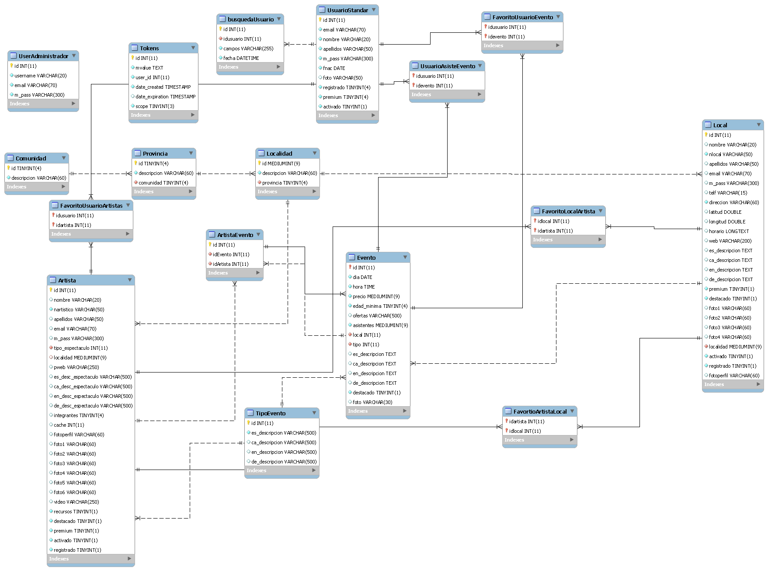
3. Diseño. Modelo de datos

Slide 10
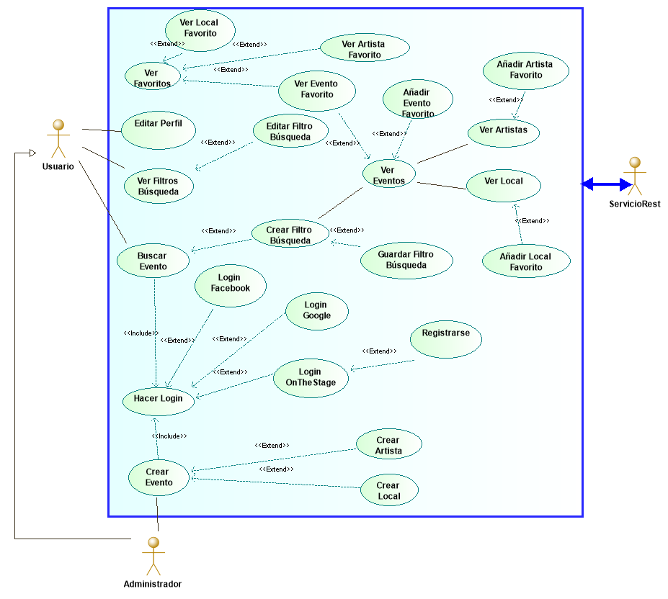
3. Diseño. Modelo de casos de uso

Slide 11
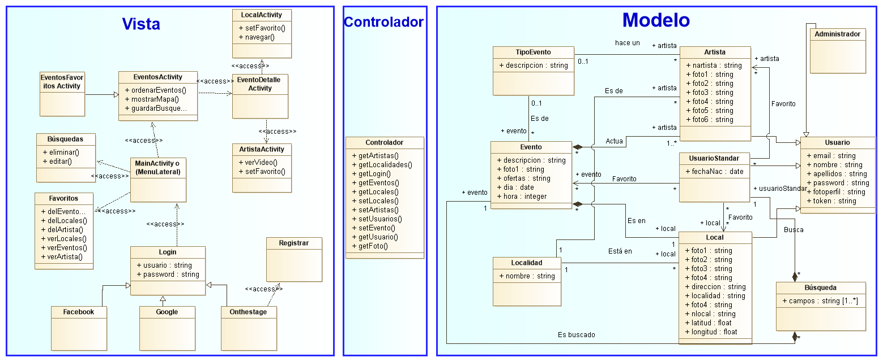
3. Diseño. Diagrama de clases

Slide 12
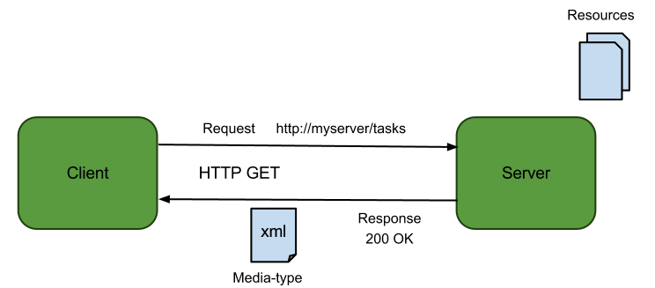
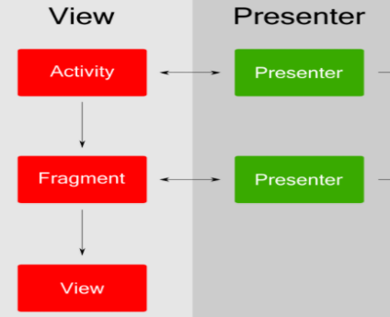
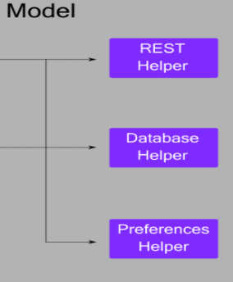
4. Arquitectura

Slide 13
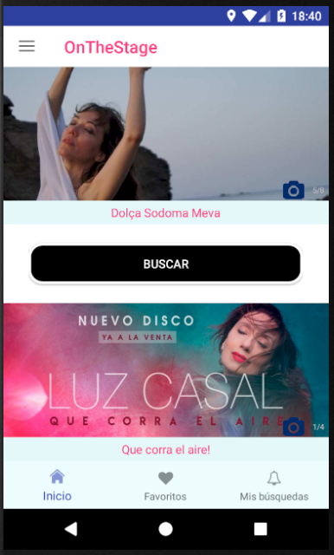
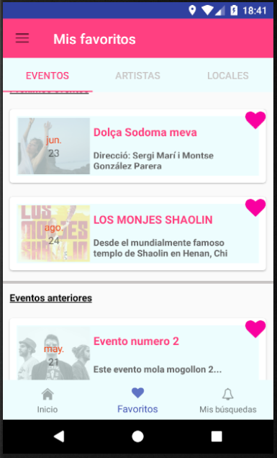
5. Implementación
ToolBar con Drawer
ToolBar con Drawer
Fragment, que hace de slider desplazando las imágenes mediante un runnable
Tablayout y ViewPager. Que cargan los fragmentos internos del cuerpo
Button
Fragment, que hace de slider desplazando las imágenes mediante un runnable
Dos RecyclerView Con sus CardView y Adapters correspondientes.
BottomNavigationView

Slide 14
6. Demostración

Slide 15
7. Conclusiones. Líneas futuras.
Acceso a usuarios de tipo artista, para que creen sus propios perfiles con sus fotos
Acceso a usuarios de tipo local, para que creen sus propios perfiles con sus fotos
Creación modificación y eliminación de eventos por parte de los artistas y de los locales.
Realizar un chat de comunicación directa entre artistas y locales.
Permitir a los usuarios realizar valoraciones tanto de los locales como de los artistas.
Realizar la aplicación web para vista desde de escritorio
Realizar la aplicación para sistemas móviles IOS de Apple
Realizar acceso a la aplicación a través de cuenta de Instagram

Slide 16
7. Conclusión
Seguimiento de la planificación casi 100%
Objetivos han sido alcanzados
Requisitos funcionales y de usabilidad conseguidos a falta de alguna funcionalidad.
Desarrollar una aplicación de cierta envergadura → Cierta complejidad

Slide 17
7. Bibliografía
Gestión de requerimientos: https://sites.google.com/site/metodologiareq/capitulo-ii/tecnicas-para-identificar-requisitos-funcionales-y-no-funcionales 10-03-2018
Encuesta propio https://docs.google.com/forms/d/e/1FAIpQLSfaUPEpNoon7ro0pkRiBoKTJjTu9asKVu9NAS7bVhbGDNjwUg/viewform
Login Facebook https://developers.facebook.com
Login Google https://developers.google.com/identity/sign-in/android/start-integrating
Maps Google https://developers.google.com/maps/?hl=es-419
Gestión de imágenes. Glide https://github.com/bumptech/glide
Base de datos SQLite. SugarOrm http://satyan.github.io/sugar/
Inyección de dependències. ButterKnife http://jakewharton.github.io/butterknife/
Stetho. Comprobar bases de datos en desarrollo http://facebook.github.io/stetho/
Api desarrollo Android. ViewPager, PagerAdapter, RecyclerView, Fragments, FragmentManager, Tareas Asincronas (AsyncTask) https://developer.android.com https://stackoverflow.com/

Slide 18
Fin
¡GRACIAS POR SU ATENCIÓN!

